Slide 1

CIBERSEGURANÇA
Prof. Richardt Steil
Prof. Richardt Steil Cibersegurança

Slide 2
Formação Acadêmica
Analise de Sistemas
Fadeps – Atual Uniandrade
Conclusão: 1994
Bacharelado Sistemas de Informações
PUC Pontifícia Universidade Católica do Paraná
Conclusão: 2008
Mestrado
PUC-PR - Descoberta do Conhecimento e Aprendizagem de Máquina
Conclusão: 2010
MBA
ISAE/FGV - MBA Desenvolvimento Humano de Gestores Conclusão: 2012
Mestrado
Universidade Católica Portuguesa – Inovação e Transformação digital
Conclusão: 2024

Slide 3









Carreira Profissional
 | HSBC Bank Brasil | jan de 1990 - dez de 2007 · 18 anos | DBA Oracle - Sql Server – Sybase
 | IBM Brasil | set de 2007 - dez de 2014 · 7 anos | DBA Oracle – Sql Server
 | GVT Telecom Brasil | dez de 2014 - mai de 2015 · 6 meses | Datacenter Architect
 | Winov – Statup Cloud Brasil | jun de 2015 - jun de 2019 · 4 anos | CTO Chief Technology Officer
 | Vodafone Portugal | jun de 2019 - nov de 2020 · 1 ano 6 meses | AWS Devops
 | NOS Telecom Portugal | nov de 2020 - out de 2021 · 1 ano | AWS Cloud Engineer
 | European Commission Luxemburgo | nov de 2021 - fev de 2024 · 2 anos 4 meses | Cloud Engineer Consultant
 | TAP Air Portugal Portugal | mar de 2024 - o momento · 6 meses | Cloud Engineer Consultant
 | FGV Brasil | jul de 2014 - jun de 2019 · 5 anos | Professor Pós Graduação

Slide 4





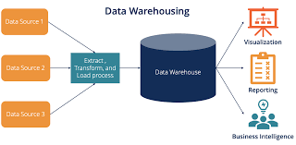
Professor Richardt Steil

Slide 5





Professor Richardt Steil

Slide 6

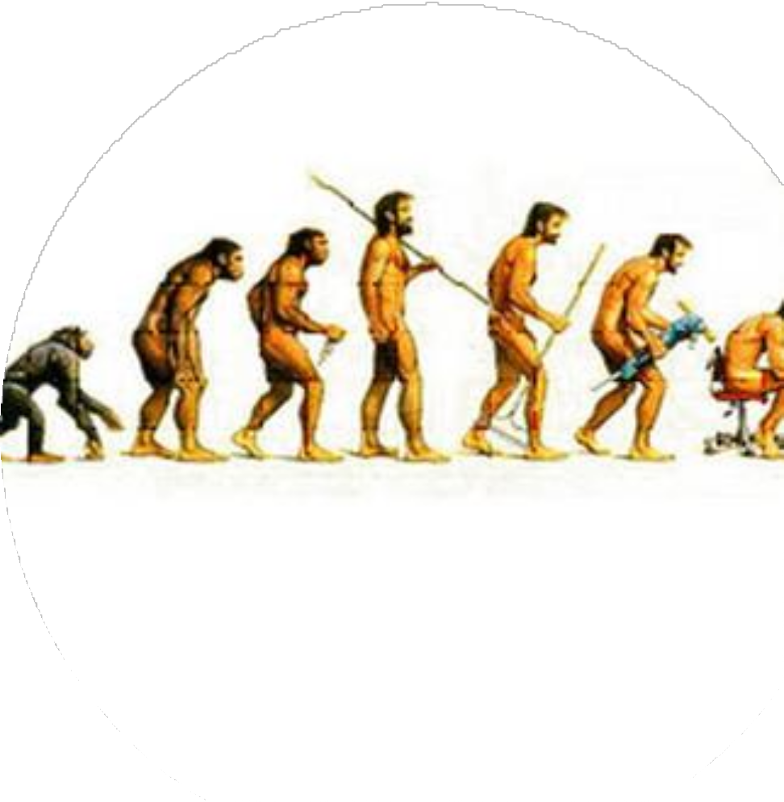
ORIGEM DOS BANCOS DE DADOS

Slide 7
Diferentes tipos de banco de dados
Tipo de Banco de Dados | Modelo de Dados | Exemplos | Escalabilidade | Consistência (ACID) | Casos de Uso | Desvantagens
Relacional (RDBMS) | Tabelas (linhas e colunas) | MySQL, PostgreSQL, Oracle | Vertical | Suporta ACID | Aplicações empresariais, sistemas financeiros, e-commerce | Escalabilidade limitada, complexidade em grandes volumes de dados
NoSQL (Não Relacional) | Chave-valor, Documento, Coluna, Grafos | MongoDB, Cassandra, Redis | Horizontal | Eventual ou parcial | Aplicações web, Big Data, redes sociais, IoT | Não oferece transações ACID em alguns casos, complexidade nas consultas
Em Memória (In-Memory) | Tabelas (com dados em RAM) | Redis, Memcached | Horizontal | Parcial | Cache, sistemas de alta performance em tempo real | Volatilidade de dados (caso não haja persistência)
Data Warehouse | Tabelas otimizadas para leitura | Amazon Redshift, Snowflake | Horizontal | Suporte a transações em lote | BI (Business Intelligence), análises históricas, relatórios de larga escala | Não é ideal para gravações rápidas, custos de armazenamento
Distribuído | Diversos (relacional ou NoSQL) | Cassandra, CockroachDB, Google Spanner | Horizontal | Consistência eventual ou total | Aplicações globais, serviços que exigem alta disponibilidade e baixa latência | Complexidade na implementação e manutenção
Grafos | Nós e arestas | Neo4j, ArangoDB | Horizontal | Consistência eventual | Redes sociais, sistemas de recomendação, análise de relações complexas | Pode ser ineficiente para dados tabulares ou simples
Colunar | Colunas em vez de linhas | HBase, Cassandra | Horizontal | Eventual ou ACID (Cassandra) | Análise de grandes volumes de dados, Big Data | Não é adequado para transações pequenas ou altamente estruturadas
Chave-Valor | Pares de chave e valor | Redis, DynamoDB | Horizontal | Eventual | Cache, gerenciamento de sessão, armazenamento de configurações | Consultas complexas podem ser difíceis de implementar
Orientado a Documento | Documentos JSON ou BSON | MongoDB, Couchbase | Horizontal | Eventual | Aplicações com dados semi-estruturados, como catálogos e perfis de usuário | Menor consistência e controle de integridade

Slide 8
Diferentes tipos de banco de dados
Detalhamento dos Tipos:
Relacional (RDBMS): Oferece um bom controle de integridade dos dados e suporte a transações complexas. Ideal para cenários onde a consistência é uma prioridade, mas menos escalável para grandes volumes de dados distribuídos.
NoSQL: Flexível, permite escalabilidade horizontal, sendo ideal para aplicações modernas que requerem rápida leitura e escrita, como redes sociais e sistemas de recomendação. Não garante consistência estrita como os bancos de dados relacionais.
Em Memória (In-Memory): Ideal para cenários onde a velocidade é crítica, como caching de dados e jogos online. Por armazenar dados em memória RAM, oferece baixíssima latência, mas a persistência dos dados pode ser um desafio.
Data Warehouse: Projetado para otimizar a leitura de grandes volumes de dados e a análise histórica, frequentemente usado para relatórios de BI. É ótimo para análise de dados, mas menos eficiente para operações de escrita em tempo real.
Distribuído: Voltado para aplicações globais com alta disponibilidade e baixa latência. A consistência eventual é comum em sistemas distribuídos para garantir que as aplicações continuem funcionando em caso de falha.
Grafos: Excelente para modelar relacionamentos complexos entre dados, como em redes sociais e sistemas de recomendação, onde a análise das conexões entre entidades é essencial.
Colunar: Armazena dados em colunas ao invés de linhas, o que o torna mais eficiente para consultas de leitura em massa, especialmente em cenários de Big Data e análise de dados.
Chave-Valor: Um dos bancos de dados NoSQL mais simples, permite escalabilidade extrema e é utilizado principalmente em aplicações onde o acesso rápido a pares de chave e valor é essencial.
Orientado a Documento: Flexível, permite o armazenamento de dados semi-estruturados (JSON, BSON), o que o torna ideal para aplicações onde a estrutura de dados pode variar, como catálogos de produtos ou perfis de usuário.

Slide 9
Diferentes Fabricantes de Banco de Dados
Fabricante | Nome do Produto | Tipo de Banco de Dados | Modelo de Dados | Linguagem Suportada | Casos de Uso | Principais Características
Oracle | Oracle Database | Relacional (RDBMS) | Tabelas (linhas e colunas) | SQL, PL/SQL | Sistemas financeiros, ERP, CRM, grandes empresas | Alta performance, suporte a transações ACID, escalabilidade vertical, recursos avançados de segurança e recuperação.
Microsoft | SQL Server | Relacional (RDBMS) | Tabelas (linhas e colunas) | SQL, T-SQL | Aplicações empresariais, BI, bancos de dados corporativos | Suporte integrado com tecnologias Microsoft, alta integração com o Azure, excelente para ambientes Windows.
IBM | Db2 | Relacional (RDBMS) | Tabelas (linhas e colunas) | SQL, PL/SQL | Aplicações corporativas, bancos, análises de dados | Focado em grandes corporações, com alta confiabilidade, otimizado para mainframes e sistemas distribuídos.
PostgreSQL | PostgreSQL | Relacional (RDBMS) e NoSQL | Tabelas, JSONB, XML | SQL, PL/pgSQL | Aplicações web, sistemas OLTP, análises de dados | Open-source, altamente extensível, suporta dados relacionais e não relacionais (JSON), excelente para escalabilidade horizontal.
MySQL | MySQL | Relacional (RDBMS) | Tabelas (linhas e colunas) | SQL | Aplicações web, startups, e-commerce | Popular, open-source, ótimo para desenvolvimento web, bom suporte a leitura rápida e aplicações OLTP.
MongoDB | MongoDB | NoSQL (Orientado a Documento) | Documentos JSON/BSON | Mongo Query Language (MQL) | Aplicações web, mobile, Big Data, perfis de usuário | Armazena dados semi-estruturados em JSON, altamente escalável horizontalmente, boa performance de escrita.
Amazon Web Services (AWS) | Amazon RDS, DynamoDB | Relacional (RDS), NoSQL (DynamoDB) | Tabelas, Chave-valor | SQL (RDS), NoSQL API | Aplicações na nuvem, escalabilidade sob demanda, Big Data | Serviços gerenciados, suporte a vários motores de banco de dados (MySQL, PostgreSQL, MariaDB, DynamoDB), altamente escalável e disponível na nuvem.
Google Cloud | Google Cloud Spanner | Relacional distribuído | Tabelas distribuídas | SQL | Aplicações globais, banco de dados distribuído | Banco de dados relacional globalmente distribuído, suporte a consistência forte e escalabilidade horizontal.
Microsoft Azure | Azure Cosmos DB | NoSQL (Multimodelo) | Chave-valor, Documento, Colunar, Grafos | SQL-like, NoSQL APIs | Aplicações globais, IoT, Big Data, mobile | Banco de dados multimodelo, baixa latência e escalabilidade global, suporta diversos modelos de dados e APIs (MongoDB, Cassandra, Gremlin).

Slide 10

DÉCADA DE 50

Slide 11
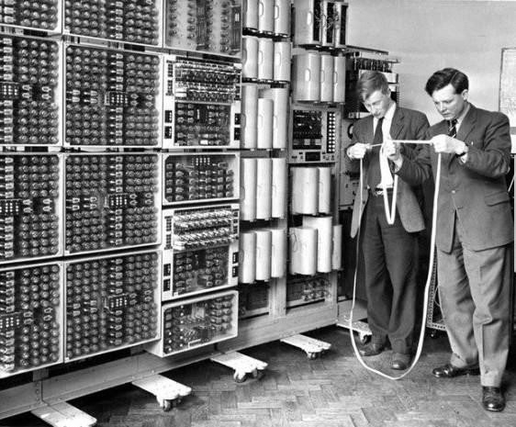

DÉCADA DE 60
Tudo muda com os Primeiros Computadores...?

Slide 12

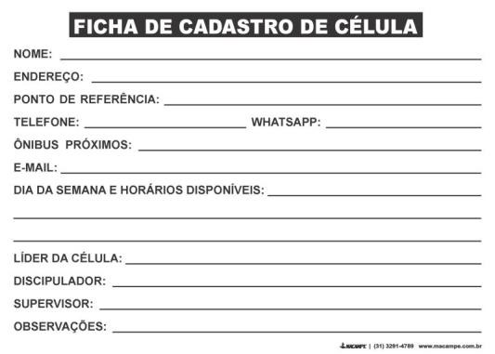
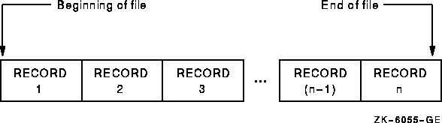

DÉCADA DE 60
Acesso Sequencial

Slide 13

DÉCADA DE 60
Acesso Aleatório
1
2
3
4
5
6
7
8
9

Slide 14

DÉCADA DE 60
Surgimento do CODASYL
COmmittee on DAta SYstems Languages

Slide 15

DÉCADA DE 60
CODASYL deu origem:
Modelo de Banco de Dados

Slide 16
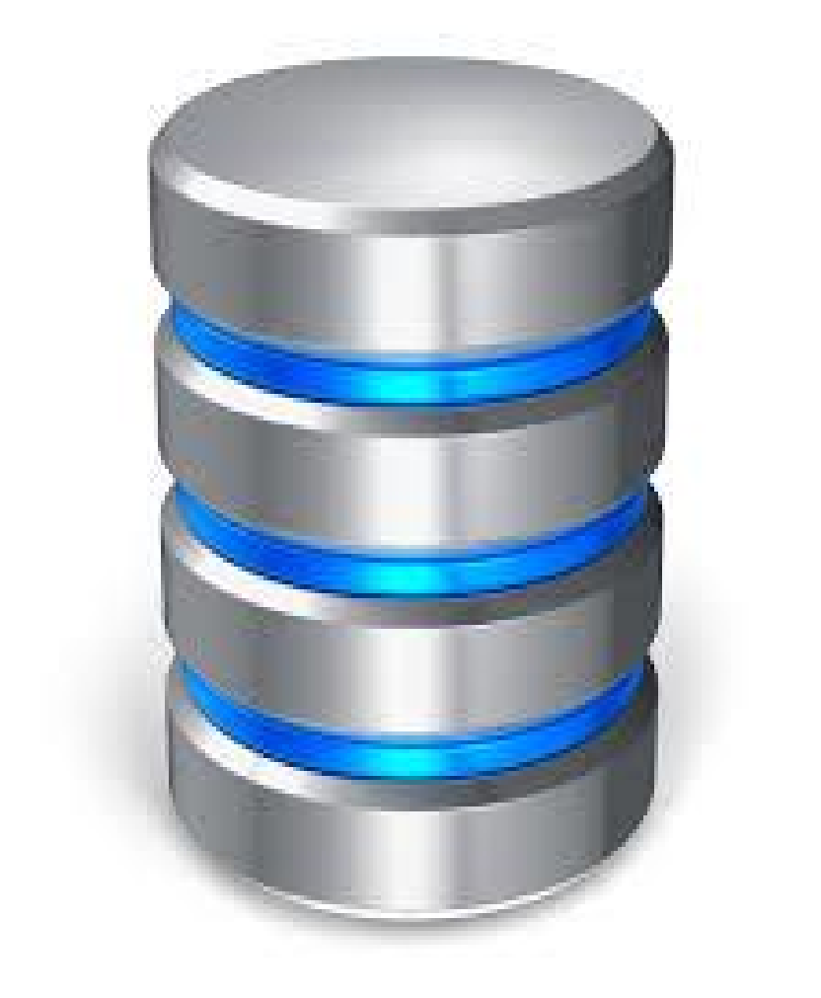
DÉCADA DE 60
Estrutura dos Modelos de Bancos de Dados
Dados SGBD
Linguagem de Exploração Programas Adicionais

Slide 17
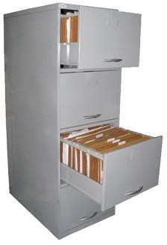


ANALÓGICO PARA O DIGITAL
Registros
Tabelas
Arquivos

Slide 18
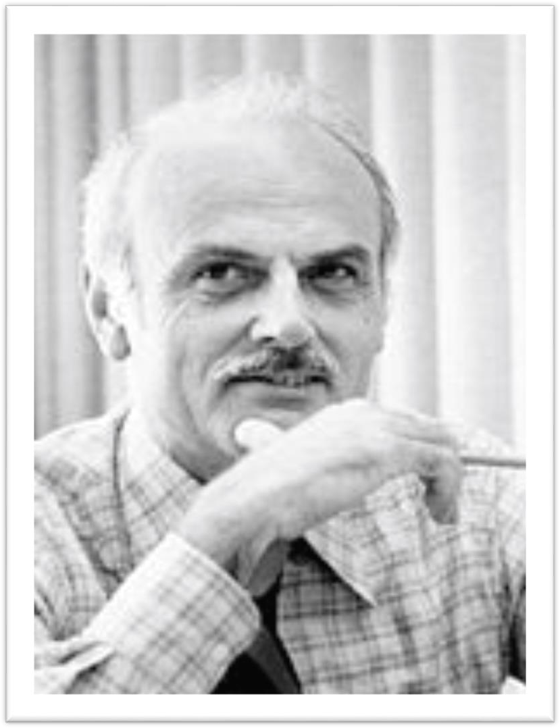

RELACIONAL – 1970 E 1972
Dr. Edgar Frank Codd - Pesquisador da IBM
"Relational Model of Data for Large Shared Data Banks" ("Modelo de dados relacional para grandes bancos de dados compartilhados") Publicado na Revista ACM ("Association for Computing Machinery")
Prêmio Turing - 1981

Slide 19
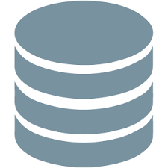







BD RELACIONAL

Slide 20
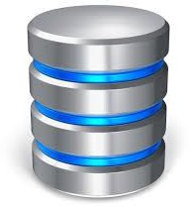
BASE DE DADOS
Exemplo de Base de Dados de um BD Relacional

